Slide 1

Кировское областное государственное профессиональное образовательное бюджетное учреждение
«Слободской колледж педагогики и социальных отношений»
Разработка мобильного приложения для чтения электронных книг
Выполнил:
Виноградов Иван Александрович
Группа: 22П-1
Специальность:
09.02.07 Информационные
системы и программирование
Руководитель: Калинин Арсений Олегович
2025

Slide 2
Разработка мобильного приложения для чтения электронных книг
Цели и задачи
Цель курсового проекта – разработка мобильного приложения для чтения электронных книг, ориентированного на удобство пользователя.
Задачи
Описать предметную область
Разработать техническое задание на разработку программного продукта
Описать архитектуру программы
Описать алгоритмы и функционирование программы
Провести тестирование и опытную эксплуатацию
Разработать руководство пользователя

Slide 3
Разработка мобильного приложения для чтения электронных книг
Анализ предметной области
Рынок мобильных приложений для чтения электронных книг продолжает активно развиваться. Согласно данным статистики, более 70% пользователей смартфонов регулярно читают электронные книги на своих устройствах.
Основными преимуществами мобильного чтения являются портативность, доступность контента в любое время и возможность кастомизации процесса чтения под индивидуальные предпочтения.

Slide 4
Разработка мобильного приложения для чтения электронных книг
Анализ предметной области
Обзор аналогов

Slide 5



Разработка мобильного приложения для чтения электронных книг
Средства разработки
1. Среда разработки Visual Studio 2022
2. Языка программирования C#.
3. NET MAUI

Slide 6
Разработка мобильного приложения для чтения электронных книг
Основные функции
Импорт
Читать
Главное окно
(Библиотека)
Окно Истории
Чтение книги, свайпы
Оценка книг

Slide 7
Разработка мобильного приложения для чтения электронных книг
Демонстрация программы

Slide 8
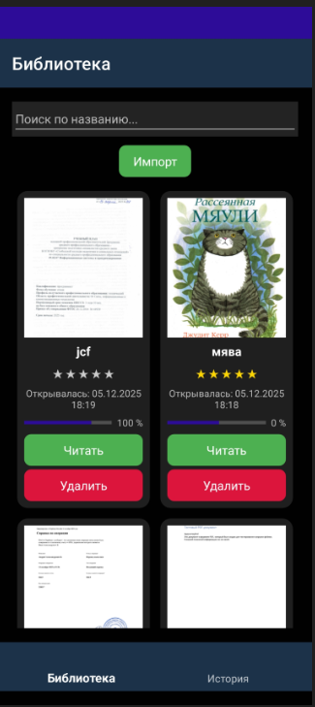
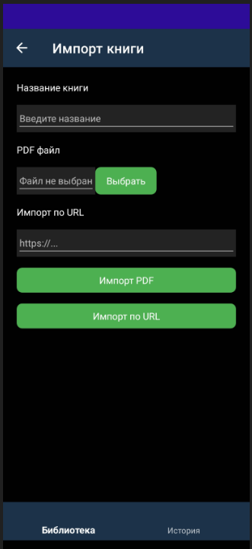

Разработка мобильного приложения для чтения электронных книг
Основное окно
Окно импорта
Окно истории

Slide 9

Разработка мобильного приложения для чтения электронных книг
Проблемы
      Преобразование PDF файла в изображение
      Кэширование страниц для оптимизации

Slide 10

Разработка мобильного приложения для чтения электронных книг
Перспективы развития
Облачная синхронизация
Персонализация интерфейса пользователем
Оптимизация преобразования PDF + поддержка других форматов
Магазин книг

